Slide 1
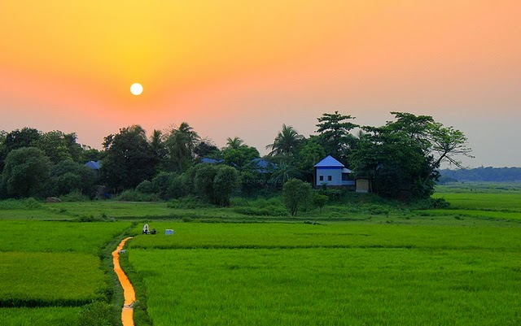
আজকের পাঠে সবাইকে শুভেচ্ছা

Slide 2
উপস্থাপনায়
মোহাম্মদ আবদুল গফুর মজুমদার
সহকারি শিক্ষক
গৈয়ারভাঙ্গা সরকারি প্রাথমিক বিদ্যালয়
লালমাই, কুমিল্লা।

Slide 3
বিষয়: বাংলা
শ্রেণি : চতুর্থ
পাঠ শিরোনাম: বাংলাদেশের প্রকৃতি
পাঠ্যাংশ: ষড়ঋতুর দেশ … গ্রীষ্মকালের ফল।
সময়ঃ ৪০ মিনিট

Slide 4
শিখনফল
শোনাঃ ১.১.১ যুক্তব্যঞ্জন সহযোগে গঠিত শব্দ শুনে বুঝতে পারবে।
বলাঃ ১.১.২ যুক্তবর্ণ সহযোগে তৈরি শব্দযুক্ত বাক্য স্পষ্ট ও
শুদ্ধভাবে বলতে পারবে।
পড়াঃ ১.৪.১ পাঠে ব্যবহৃত শব্দ শ্রবণযোগ্য স্পষ্ট স্বরে ও শুদ্ধ
উচ্চারণে পড়তে পারবে।

Slide 5
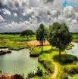
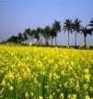
এসো কিছু ছবি দেখি
হ্যাঁ,তোমরা ঠিক বলেছো।এগুলো আমাদের দেশের প্রাকৃতিক দৃশ্যের ছবি।
ছবিতে কি দেখতে পাচ্ছ ?
বলতে পারবে কি আজ আমরা কি নিয়ে পড়বো?

Slide 6
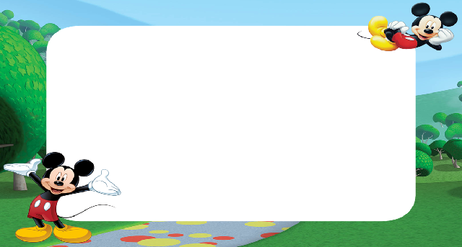
আজ আমরা পড়ব
বাংলাদেশের প্রকৃতি

Slide 7
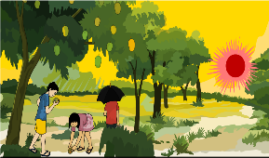
ছবিটি ভালোভাবে লক্ষ্য করো
বিভিন্ন ঋতুতে বাংলাদেশের প্রাকৃতিক রূপ কী দাঁড়ায় আজ আমরা সে সম্পর্কে জানবো।
ছেলেমেয়েরা কি করছে?
বলতো লোকটি কেন মাথার উপরে ছাতা ধরে হাটছে?
ছবিতে কী কী দেখা যাচ্ছে?

Slide 8
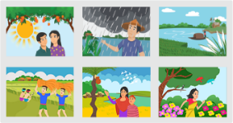
এসো ছবির সাথে বাংলাদেশের প্রকৃতিটাকে জানি
ষড়ঋতুর দেশ বাংলাদেশ।
প্রতি দুইমাসে হয় একটি ঋতু।
গ্রীষ্ম
বর্ষা
শরৎ
হেমন্ত
শীত
বসন্ত

Slide 9
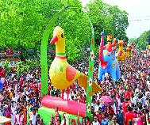
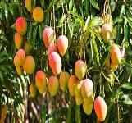
এসো ছবির সাথে বাংলাদেশের প্রকৃতিটাকে জানি
যেমন বৈশাখ ও জ্যৈষ্ঠ মাস দুইটি হলো গ্রীষ্মকাল।
বৈশাখ
জ্যৈষ্ঠ

Slide 10
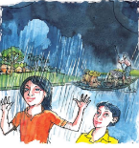
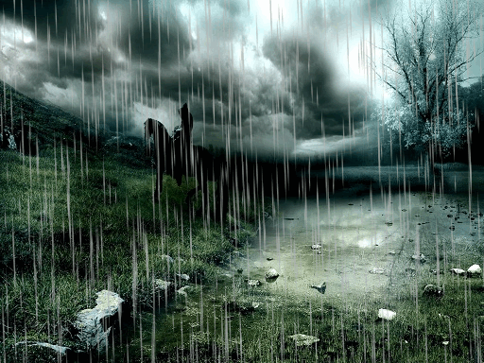
এসো ছবির সাথে বাংলাদেশের প্রকৃতিটাকে জানি
এরপর আষাঢ়- শ্রাবণ মিলে বর্ষাকাল।
আষাঢ়
শ্রাবণ

Slide 11
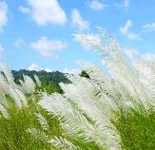
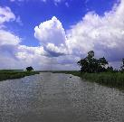
এসো ছবির সাথে বাংলাদেশের প্রকৃতিটাকে জানি
এভাবে ভাদ্র-আশ্বিন হচ্ছে শরৎকাল।
আশ্বিন
ভাদ্র

Slide 12
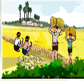
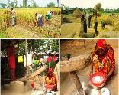
এসো ছবির সাথে বাংলাদেশের প্রকৃতিটাকে জানি
তার পরে কার্তিক ও অগ্রহায়ণ মাস দুইটি হেমন্তকালের
কার্তিক
অগ্রহায়ণ

Slide 13
এসো ছবির সাথে বাংলাদেশের প্রকৃতিটাকে জানি
পৌষ আর মাঘ মাস হলো শীতকাল।
পৌষ
মাঘ

Slide 14
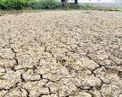
এসো ছবির সাথে বাংলাদেশের প্রকৃতিটাকে জানি
ফাল্গুন ও চৈত্র এ দুইমাস বসন্তকাল।
ফাল্গুন
চৈত্র

Slide 15
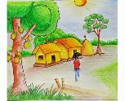
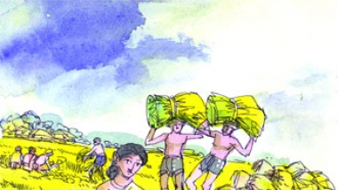
এসো ছবির সাথে বাংলাদেশের প্রকৃতিটাকে জানি
এরকমভাবে ছয়টি ঋতুই প্রত্যেক বছর আসা-যাওয়া করে।পৃথিবীর সব দেশে কিন্তু দুই মাসে একটি ঋতু হয় না।
অনেক দেশে দুইটি,কি তিনটি ঋতু দেখা যায়।খুব বেশি হলে চারটি।আমাদের প্রতিটি ঋতুতে প্রকৃতির রয়েছে নতুন নতুন সাজ।
একেক সাজে তাকে নতুন মনে হয়,তার চেনা চেহারা বদলে যায়।
গ্রীষ্ম
বর্ষা
শরৎ
হেমন্ত
শীত
বসন্ত

Slide 16
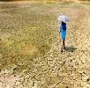
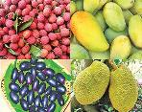
এসো ছবির সাথে বাংলাদেশের প্রকৃতিটাকে জানি
প্রথমে গ্রীষ্মের কথাই ধরা যাক।গ্রীষ্মে কী প্রচণ্ড গরম।রৌদ্রের অসহ্য তাপ।দুপুরে যদি বের হতেই হয়,তখন মাথার উপরে ছাতা ধরে লোকে হাঁটে।
গরম যতই হোক,গ্রীষ্মকে কিন্তু মধু মাস বলা হয়।এ মাসে মধুর মতো মিষ্টি নানা ফল পাওয়া যায়।আম,জাম,কাঁঠাল,আনারস ও লিচু গ্রীষ্মকালের ফল।

Slide 17
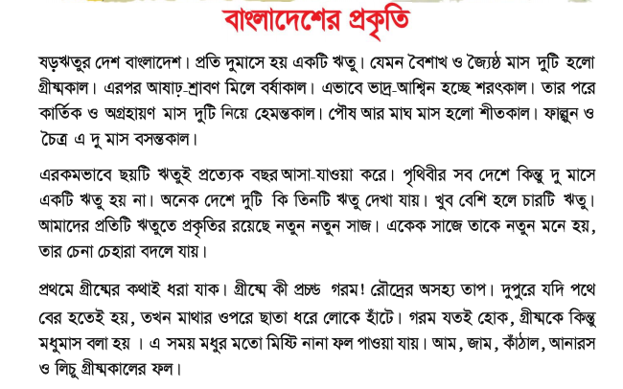
শিক্ষকের আদর্শ পাঠ
তোমার পাঠ্যবইয়ের 1নং পৃষ্ঠাটি বের কর।
এবার পাঠ্যাংশ টুকু আমি পড়ছি। তোমরা মনোযোগ সহকারে শোনো এবং প্রত্যেক শব্দের নিচে আংগুল দিয়ে আমাকে অনুসরণ করো।

Slide 18
ষড়ঋতু
প্রচণ্ড
জ্যৈষ্ঠ
উচ্চারণ
অনুশীলন
রৌদ্রে
কার্তিক
অগ্রহায়ণ

Slide 19
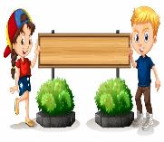
যুক্তবর্ণ শিখি
জ্যৈষ্ঠ
ষ্ঠ = ষ + ঠ
আশ্বিন
শ্ব = শ + ব
ফাল্গুন
ল্গ = ল +গ
বসন্ত
ন্ত = ন +ত
প্রচণ্ড
ণ্ড = ণ +ড

Slide 20
শব্দের অর্থগুলো জেনে নিই এবং বাক্যে প্রয়োগ করি।
ষড়ঋতু
ছয়টি ঋতু
ষড়ঋতুর দেশ বাংলাদেশ।
গ্রীষ্ম
গরমকাল
বৈশাখ ও জ্যৈষ্ঠ মাস দুটো হলো গ্রীষ্মকাল।
তাপ
উষ্ণতা
রৌদ্রের অসহ্য তাপ।
অসহ্য
যা সহ্য করা যায় না
জ্যৈষ্ঠ মাসে অসহ্য গরম পড়ে

Slide 21
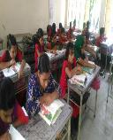
শিক্ষার্থীদের সরব পাঠ ও
প্রমিত উচ্চারন অনুশীলন

Slide 22
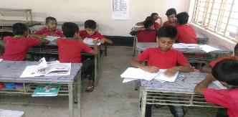
তোমার পাঠ্য বইয়ের ১নং পৃষ্টা বের করে পাঠ্যাংশ টুকু দলে পড়

Slide 23
ধারাবাহিক অনুশীলন
এবার প্রথম বেঞ্চ থেকে শুরু করে তোমরা প্রত্যেকে এক লাইন করে পড়।একজন এক লাইন পড়ার পর পরের জন অন্য লাইন পড়বে।এভাবে একজন একজন করে ক্লাসের সবাই এক লাইন করে পড়বে।

Slide 24
ঋতুর নাম গুলো বারবার অনুশীলন কর।
গ্রীষ্ম
বর্ষা
শরৎ
হেমন্ত
শীত
বসন্ত

Slide 25
যুক্তবর্ণগুলো ভেঙ্গে দেখাও ও ১টি করে শব্দ গঠন কর।
জোড়ায় কাজ
জ্যৈষ্ঠ
ষ্ঠ = ষ + ঠ
ষষ্ঠ
আশ্বিন
শ্ব = শ+ ব
আশ্বাস
ফাল্গুন
ল্গ = ল+গ
বল্গা
বসন্ত
ন্ত = ন+ত
শান্ত
প্রচণ্ড
ণ্ড = ণ+ড
প্রকাণ্ড

Slide 26
একক কাজ
শব্দগুলো খালি জায়গায় বসিয়ে বাক্য তৈরি কর
মধুমাস
ছয়
ষড়ঋতুর
দুই
ক.
আমাদের দেশ............... দেশ।
খ.
এ রকম … টি ঋতুই প্রত্যেক বছর আসা-যাওয়া করে।
গ.
প্রতি …. মাসে হয় একটি ঋতু ।
ঘ.
গ্রীষ্মকে বলা হয় ……।

Slide 27
দলগত কাজ
সংক্ষেপে উত্তর দাওঃ
কয় মাস পর পর ঋতু বদল হয়?
ছয়টি ঋতুর নাম লেখ?
গ্রীষ্ম ঋতুর দুইটি বৈশিষ্ঠ লেখ?

Slide 28
বাংলাদেশ কয় ঋতুর দেশ?
মূল্যায়ন
1.
2.
কোন কোন মাস নিয়ে কোন কোন ঋতু হয়?
গ্রীষ্মকে মধুমাস বলা হয় কেন?
3.
4.
গ্রীষ্ম ঋতুকে কি তুমি পছন্দ কর ?২টি বাক্যে লেখ।

Slide 29
পরিকল্পিত কাজ
আগামী ক্লাসে গ্রীষ্ম ঋতুতে পাওয়া যায় এমন দশটি ফলের নাম বাড়ি থেকে লিখে আনবে।

Slide 30
আজকের one day one word
তাপ
উষ্ণতা
গ্রীষ্মকালে রৌদ্রের অসহ্য তাপ।

Slide 31
ধন্যবাদ সবাইকে

